Slide 1
Полівінілхлорид

Slide 2
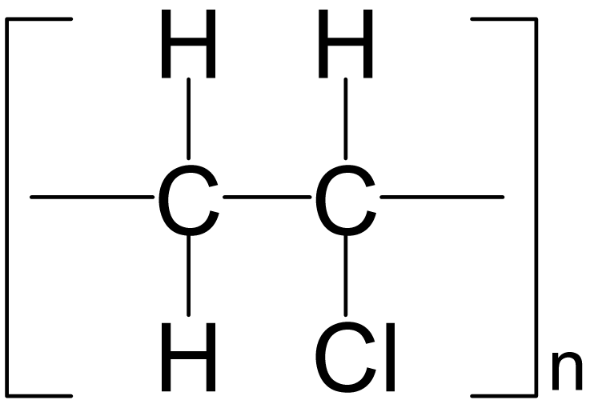
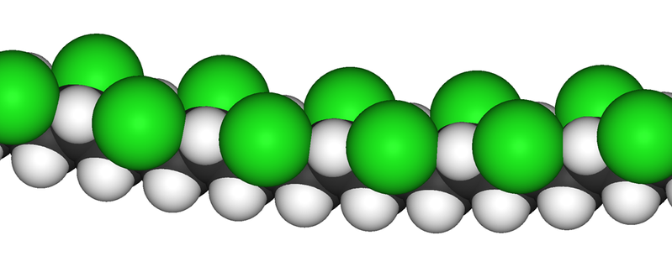
Полівінілхлорид (ПВХ або поліхлорвініл, поліхлорвінілова смола — безбарвна, прозора пластмаса, термопластичний полімер, продукт полімеризації хлорвінілу CH₂=CHCl.

Slide 3
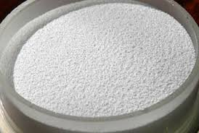
Властивості:
Молекулярна формула: (C₂H₃Cl)_{n}
Молярна маса: 62,5 г·моль⁻¹
Зовнішній вигляд: порошок білого кольору
Температура плавлення: 100–260°C
Теплоємність: 90 Дж
Стійкий до лугів і кислот.
Діелектрик.
Негорючий.
Легко фарбується.
При нагріванні розкладається, виділяючи хлористий водень.

Slide 4
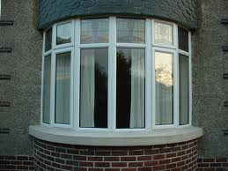
Застосування:
Ізоляція електричних провідників.
Виробництво лінолеуму.
Виробництво штучної шкіри для взуття.
Виробництво металопластикових вікон.
Виробництво пластикових водонапірних та каналізаційних труб.
Футерування труб і реакторів в хімічній промисловості.

Slide 5

Міжнародний знак вторинної переробки для полівінілхлориду

